Slide 1
第3章 数组

Slide 2
主要内容
一维数组
数组常见的异常
Arrays的使用
二维数组

Slide 3
数组
数组：相同类型的、用一个标识符名称封装到一起的一个对象序列或基本类型数据序列。
就是用于存放一组数据的有序集合，这组数据必须是同一数据类型，这个集合有固定的大小，也即数组的容量一旦指定以后就是固定不变的，无法更改。

Slide 4
一维数组
一维数组的定义
两种定义方式：
type [] arrayName;（或type arrayName [];）
其中：
type表示数组中存放的元素数据类型，也称数组类型；
arrayName表示数组名；
[]符号表示定义的是数组。
数组在定义阶段，是不指定容量（也即长度）也不分配内存地址的，是无法使用的。
声明数组时不能指定其长度（数组中元素的个数），
如int a[5]; //非法

Slide 5
一维数组
一维数组的定义
两种声明方式：
type [] arrayName;（或type arrayName [];）
数组创建：arrayName = new 数据类型[数组元素个数]；
数组属于符合数据类型，需要通过new创建。

Slide 6
一维数组
一维数组的定义
初始化例
int [] A;
double [] B;
A = new int[] {4,8,20,11,5};
B = new double[] {3.3,1.5,-2,7,8.7,1.2,0.3};
char [] c;
c = new char [5];
或：double [] X = new double [10];
或：double [] X = {0.1,5.2,3.7,4.6,9.9};
初始化后，数组就分配了内存地址、设定了容量和初始元素。
用new来创建数组时，如果对数组元素进行初始化，系统会自动对其做初始化。对于数值类型，它是值是0，布尔类型的值是false，类类型的值是null。

Slide 7
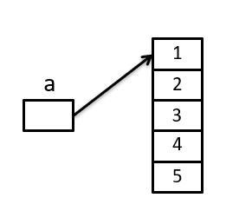
一维数组
一维数组的定义
数组存储情况
【例如】int[] a; a = new int[5];
a[0] = 1;
a[1] = 2;
a[2] = 3; a[3] = 4;
a[4] = 5;
a[0]
a[1]
a[2]
a[3]
a[4]
一个数组中所拥有的元素数目称为该数组的长度。
数组元素的个数可以用数组的length属性获知。

Slide 8
一维数组
数组元素的访问
【例如】int[] a; a = new int[5];
a[0] = 1;
a[1] = 2;
a[2] = 3; a[3] = 4;
a[4] = 5;
访问数组中的元素：数组名[下标]
数组第一个元素为a[0] //下标从0开始
数组最后一个元素为a[a.length-1]

Slide 9
一维数组
数组的使用
【例3.1】 遍历数组
ArrayDefinition.java

Slide 10
一维数组
数组的使用
【例3.2】 使用属性length来获取数组的长度
ArrayLengthTest.java

Slide 11
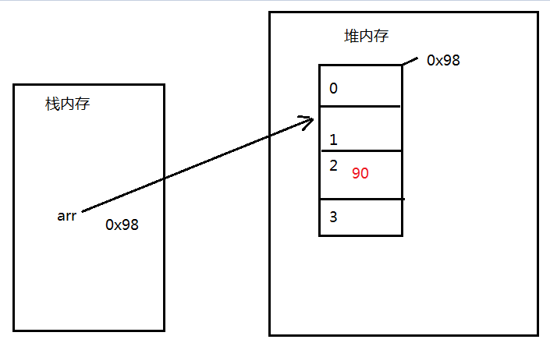
一维数组
数组的内存分析
栈的特点是变量一旦超出了作用域，该变量就会从内存中消失，同时释放内存空间。
堆内存中存储的都是对象数据，一旦不被引用，就可能被当做垃圾回收

Slide 12
数组常见的异常
ArrayIndexOutOfBoundsException 索引值（下标）越界
例如： int a[]=new int [10];
a[10] = 100;
原因：访问了不存在的索引值。
【例3.3】ArrayIndexOutOfBoundsExceptionTest.java

Slide 13
数组常见的异常
NullPointerException 空指针异常
原因： 引用类型变量没有指向任何对象，而访问了对象的属性或者是调用了对象的方法。
【例3.4】NullPointerExceptionTest.java

Slide 14
Arrays的使用
Array是Java类库中提供的类，用于对数组的各种操作。
ArraysTest.java
ArraysUtil.java

Slide 15
二维数组
定义
多维数组：如果数组的元素不是基本数据类型而是数组，那么这种结构称为多维数组。
二维数组是由若干个一维数组组成的一维数组，它的每个元素都是一个一维数组。

Slide 16
二维数组
声明
①数据类型 数组名[][]
例如：int a[][];
②数据类型[][] 数组名
例如：double [][]b;
③数据类型[] 数组名[]
例如：MyClass [] c[];

Slide 17
二维数组
创建
用new一次性创建：数据类型 数组名[][] = new 数据类型 [行数][列数];
【例】int b[][]=new int[3][4];
这里创建了一个3行4列的二维数组b，它仍然由3个一维数组组成，每一个一维数组的长度都是4，每个元素的值都是0。逻辑存储见下图。

Slide 18
二维数组
创建
可以用关键字new来先创建数组本身，而不必同时创建每个元素的对象。
【例】 int b[][];
b=new int[3][]; //b由3个一维数组组成，
b[0]=new int [1]; //再分别创建每个一维数组
b[1]=new int [2];
b[2]=new int [3];

Slide 19
二维数组
创建
一般形式：
数据类型 数组名[][]={{初始值表1},{初始值表2},……{初始值表n}};
【例】int b[][]={{1,2},{3,4,5},{6,7,8,9}};
这里的二维数组b由3个一维数组构成，每个一维数组的名字依次是：b[0]、b[1]和b[2]，它们的长度分别是2，3，4。逻辑存储见下图。

Slide 20
二维数组
访问数组元素
数组名[行号][列号]
k = a[3][4]; //表示要访问二维数组a的第4个一维数组中的第5个元素。
k = a[0][0]; //所有元素中的第一个。
k = a[row][col]; //所有元素中的最后一个。
（row = a.length - 1; col = a[row].length – 1）

Slide 21
二维数组
遍历二维数组
public class TravelTwoDime{
public static void main(String argv[]){
int b[][]={{1,2},{3,4,5},{6,7,8,9}};
int[][] a=b; //a是b的一个引用
for(int i=0;i<a.length;i++)
{ for(int j=0;j<a[i].length;j++)
System.out.print(" "+a[i][j]);
System.out.println();
}
}
}

Slide 22
二维数组

